Slide 1
Изготовление декоративной тарелки в технике «Декупаж»
Матутина Ольга Петровна
Учитель технологии
МАОУ «Лицей № 36
г. Саратов»

Slide 2
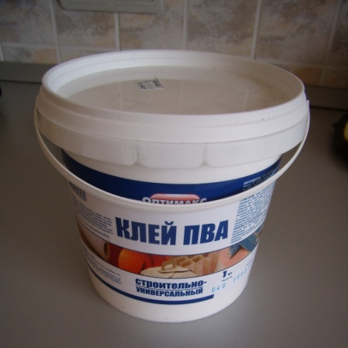
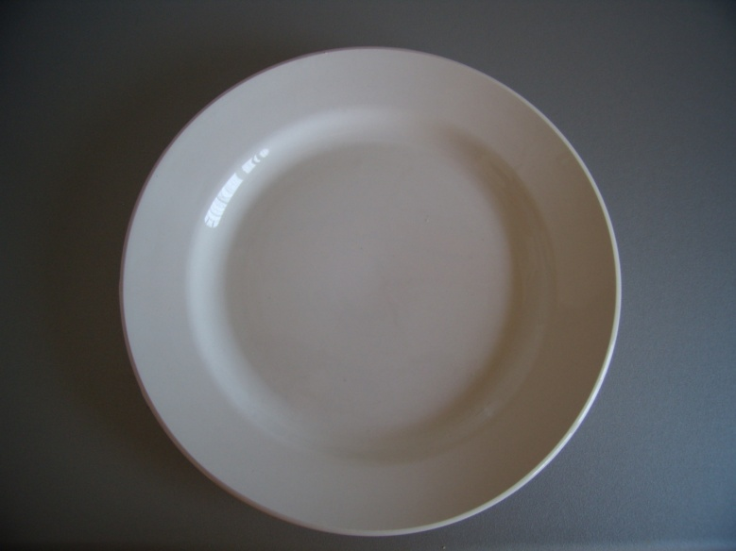
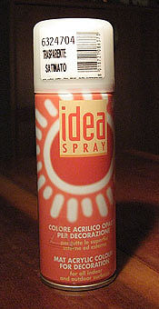
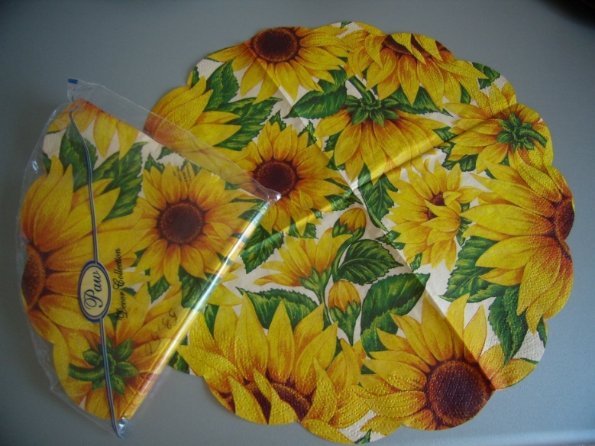
Материалы и инструменты

Slide 3
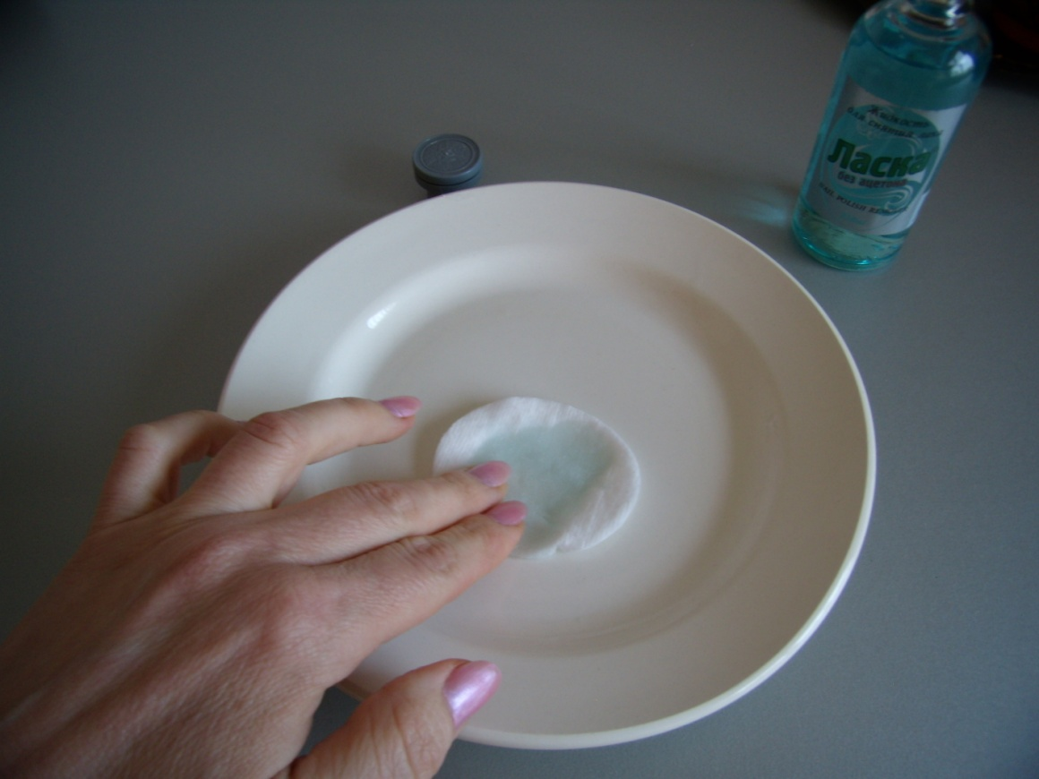
Технология изготовления
Обезжирить тарелку, протерев её спиртом или ацетоном.

Slide 4
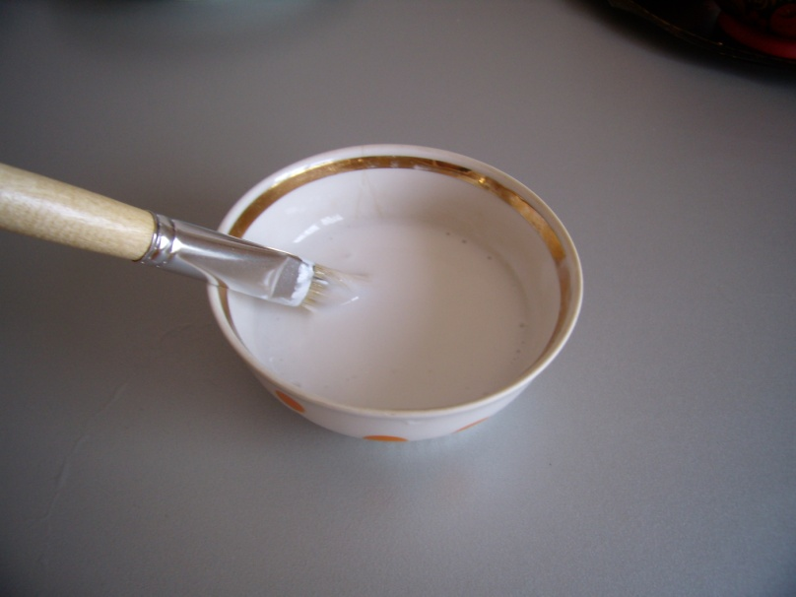
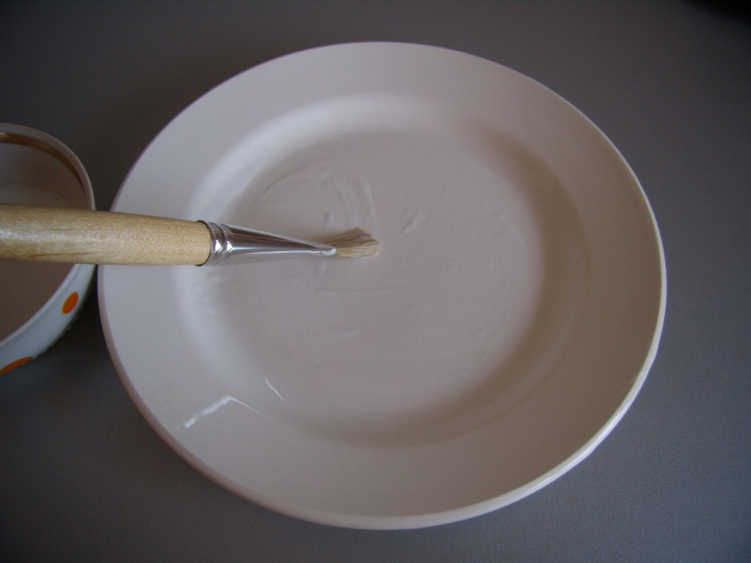
Технология изготовления
Загрунтуйте тарелку клеем ПВА, предварительно разбавив его водой 1:1.

Slide 5
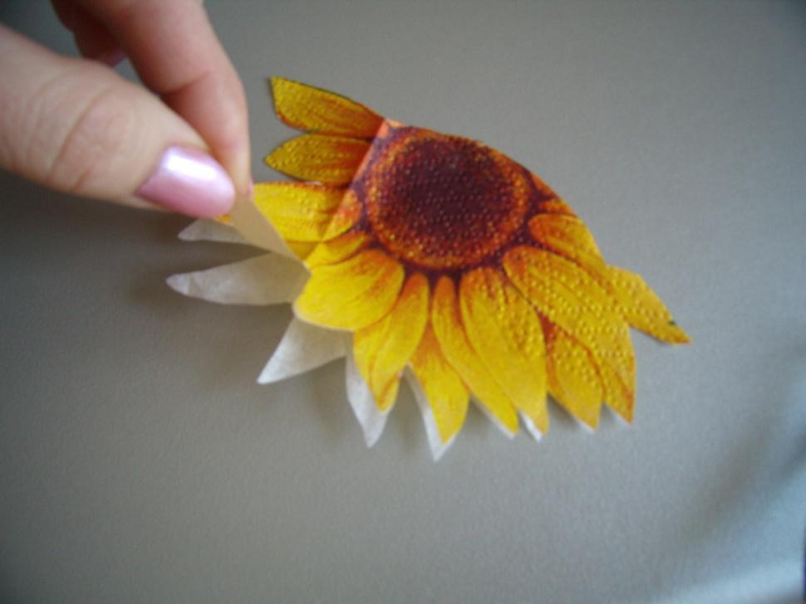
Технология изготовления
Вырезать мотив салфетки, отделить верхний слой.

Slide 6
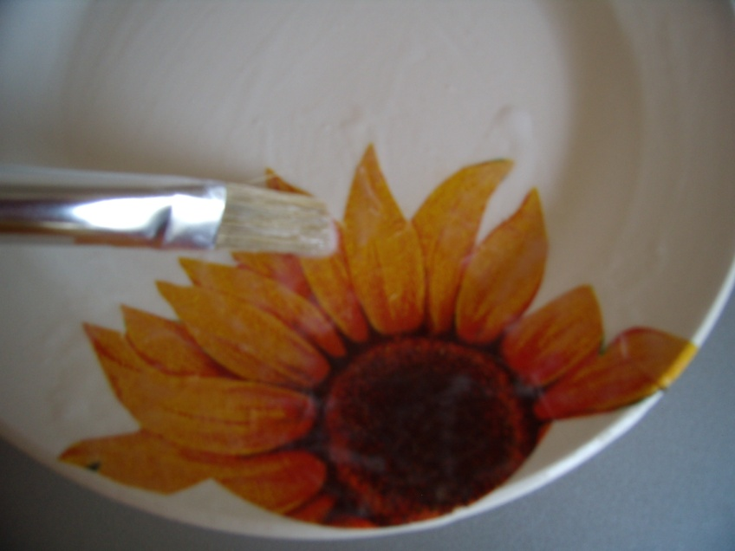
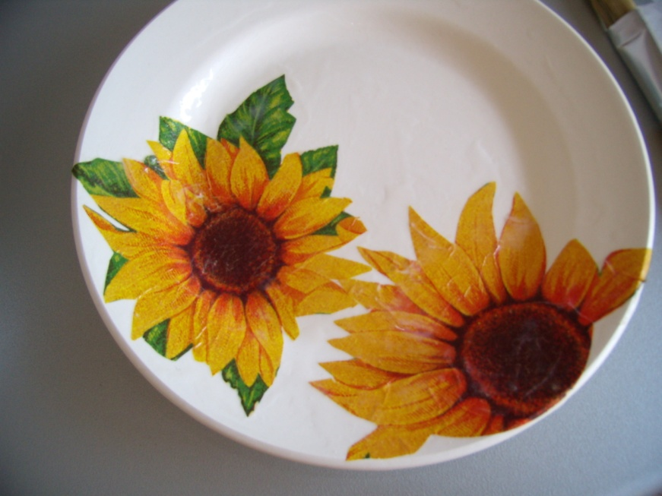
Технология изготовления
Наложить мотив салфетки на тарелку и приклеить , разглаживая кисточкой от середины к центру.

Slide 7
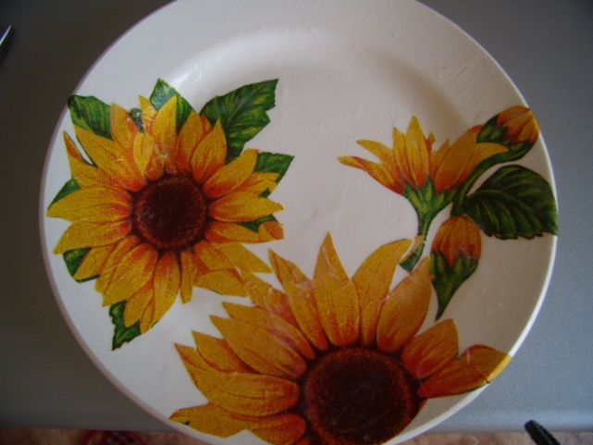
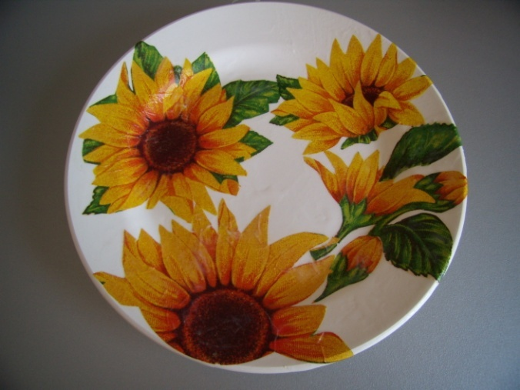
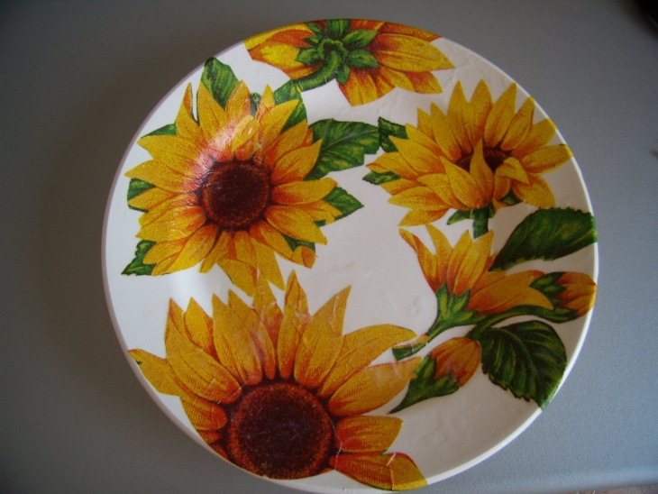
Технология изготовления
Наложить мотив салфетки на тарелку и приклеить , разглаживая кисточкой от середины к центру.

Slide 8
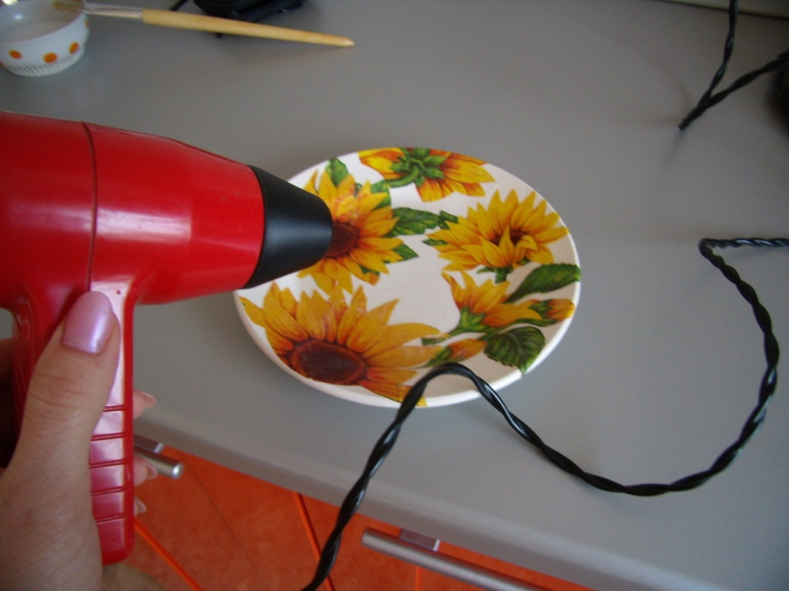
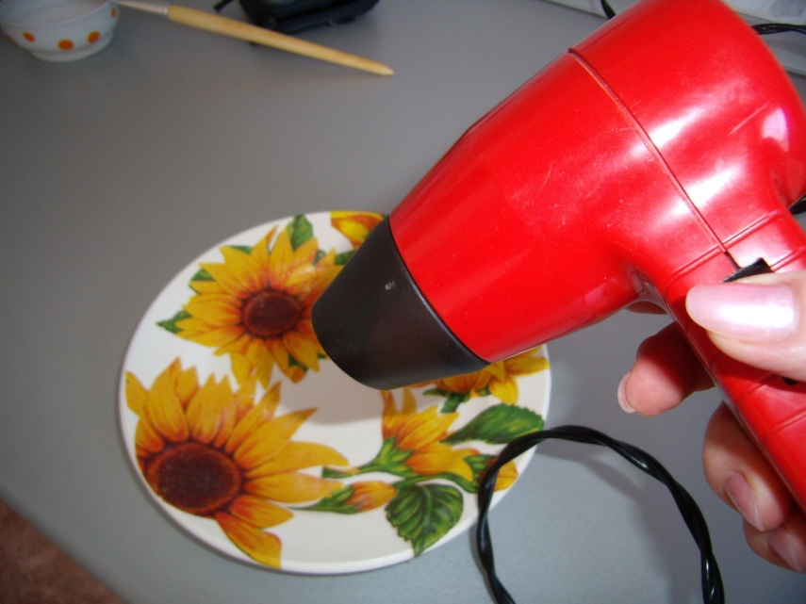
Технология изготовления
Просушить феном наклеенные мотивы

Slide 9
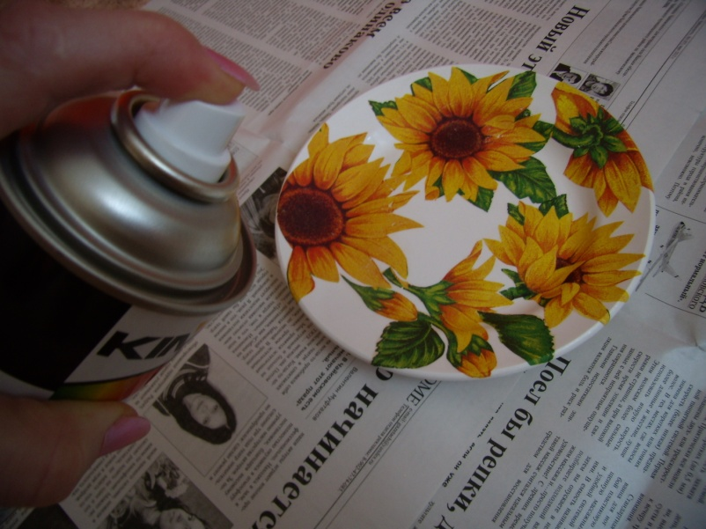
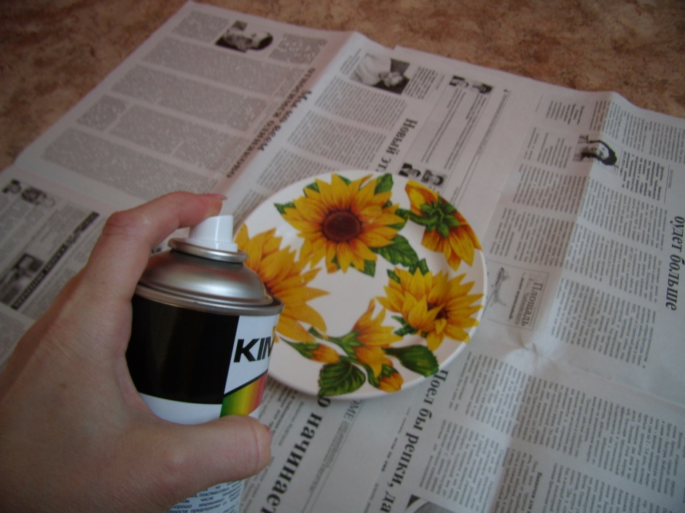
Технология изготовления
Покрыть бесцветным лаком. Дать высохнуть и залакировать еще раз.

Slide 10
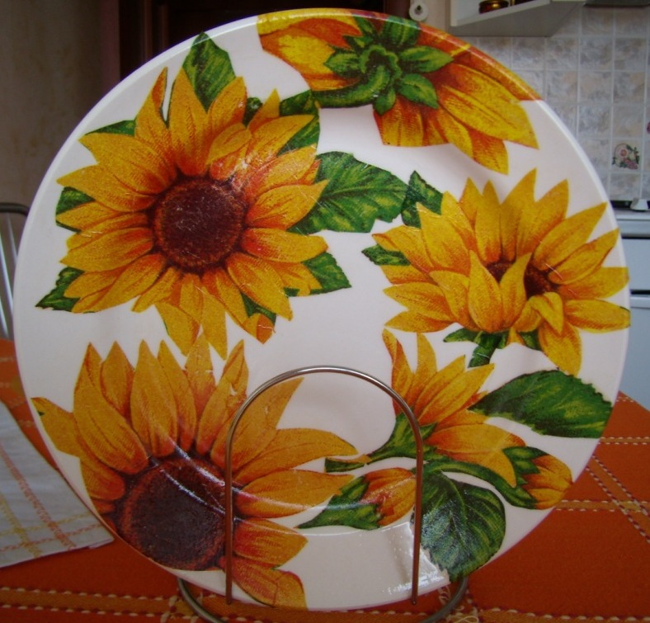
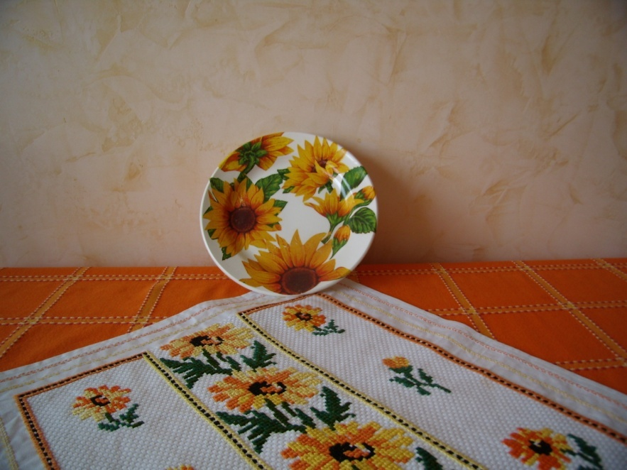
Технология изготовления
Декоративная тарелочка готова.

